Slide 1
আজকের পাঠে সবাইকে শুভেচ্ছা

Slide 2
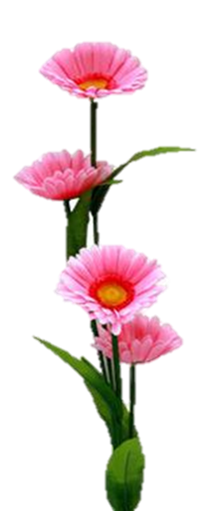
শিক্ষক পরিচিতি
মুহাম্মদ আলী হোসেন পাঠান
সহাকারী শিক্ষক
চৌড়া নয়াবাড়ী স. প্রা.বিদ্যালয় ।
কালিগঞ্জ, গাজীপুর ।

Slide 3
পাঠ পরিচিতি
বিষয় : বাংলা
শ্রেণি : দ্বিতীয়
পাঠ :নানা রঙের ফুলফল (পাঠ-২)
পঠ্যাংশ:সূর্যমুখী ও গাঁদা ---দেখতে খুব সুন্দর ।

Slide 4
শিখনফল
শোনাঃ১.১.১, ১.২.১, ১.৩.১, ১.৩.২, ১.৩.৩, ৩.১.২, ৩.২.১, ৩.২.২,৩২৩
বলাঃ ১.১.১, ১.১.২, ১.৩.২, ২.৫.২, ২.৬.১, ২.৬.২, ২.৬.৩, ৪.১.১.
লেখাঃ ১.৪.১

Slide 5
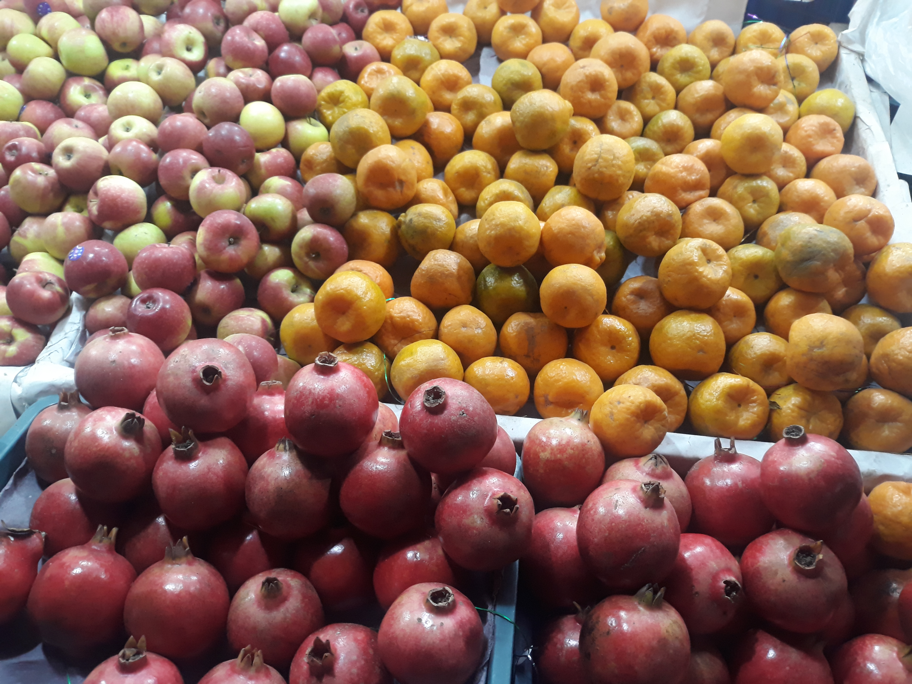
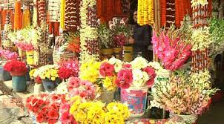
এসো আমরা ছবি দেখি

Slide 6
পূর্বজ্ঞান যাচাই
ছবিতে তোমরা কি দেখতে পেয়েছ ?
অনেক ফুল ও ফল ।
ঠিকই বলেছ,
ছবিতে অনেক ফুল ও ফল আছে ।
তোমরা কি ফুল পছন্দ কর ?
তোমাদের বাড়িতে কি ফুল গাছ আছে?
তোমার প্রিয় ফুল কি ?

Slide 7
আমাদের আজকের পাঠ
নানা রঙের ফুলফল

Slide 8
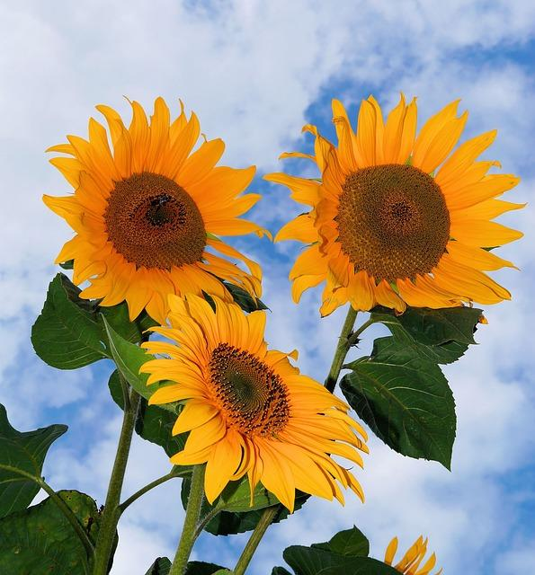
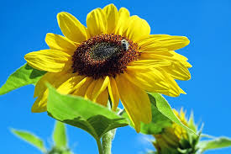
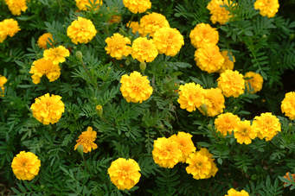
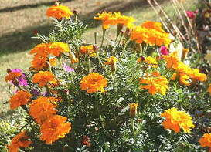
সুর্যমূখী
গাঁদা
সুর্যমূখী ও গাঁদা ফুলের রঙ হলুদ ।

Slide 9
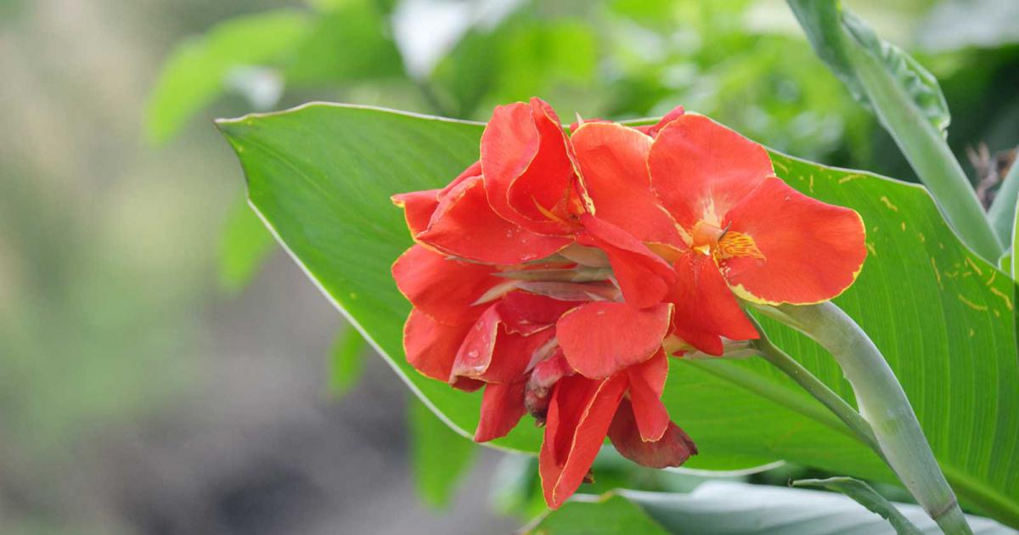
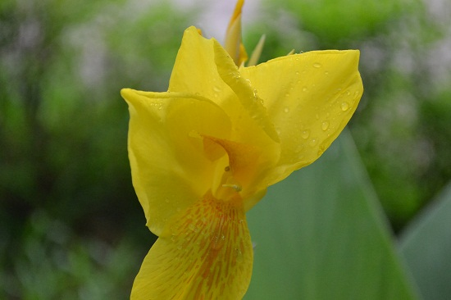
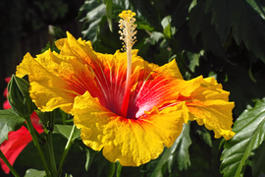
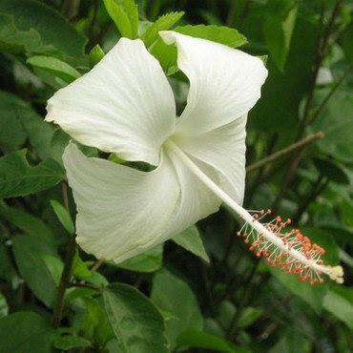
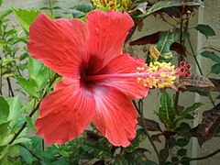
কলাবতী
জবা
জবা ও কলাবতী ফুল নানা রঙের হয়।

Slide 10
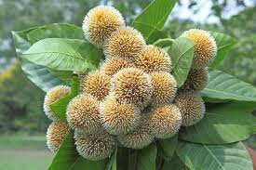
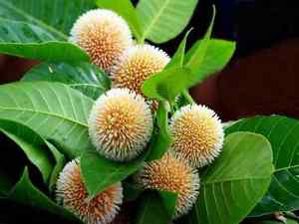
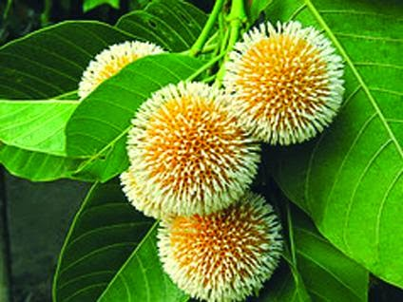
কদম
কদম ফুল দেখতে অনেক সুন্দর ।সবুজ পাতার ভিতর ছোট ছোট নরম বলের মতো ।

Slide 11
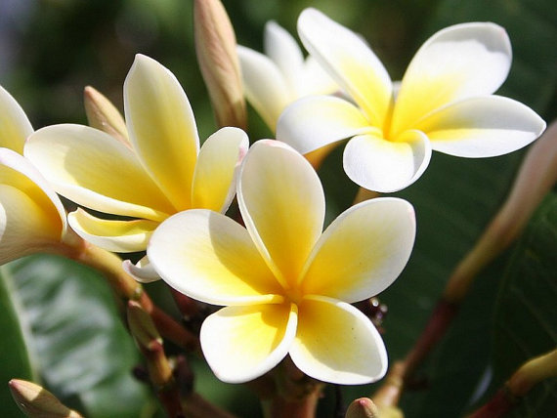
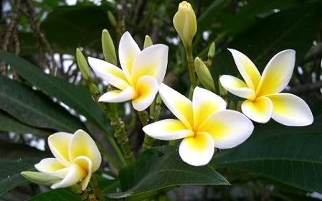
দোলনচাঁপা
দোলনচাঁপার চারটি পাপড়ি-ঠিক যেন একটি প্রজাপতি ।

Slide 12
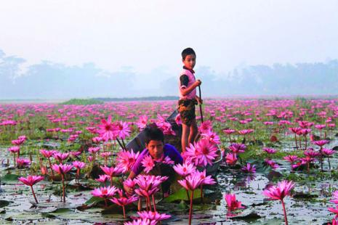
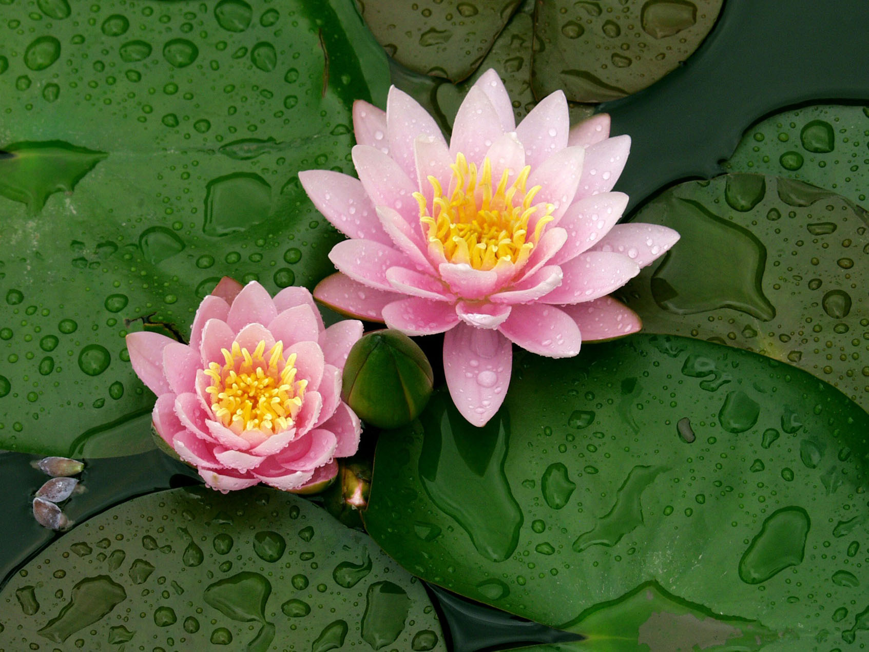
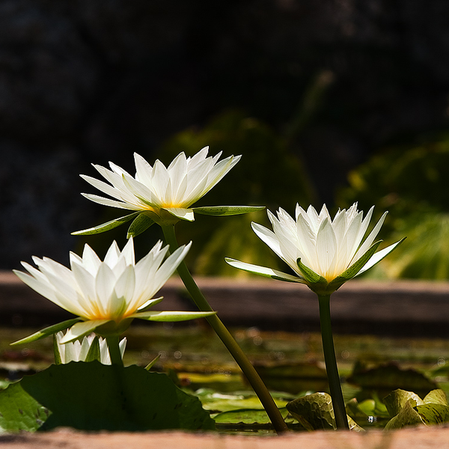
শাপলা
বিলে ঝিলে ফুটে শত শত শাপলা ।সাদা,লাল ও অন্য রঙের ।সব ফুলই দেখতে খুব সুন্দর।

Slide 13
পাঠ্য বইয়ের সাথে সংযোগ
তোমার পাঠ্য বইয়ের ২৮ নং পৃষ্ঠা খোল

Slide 14
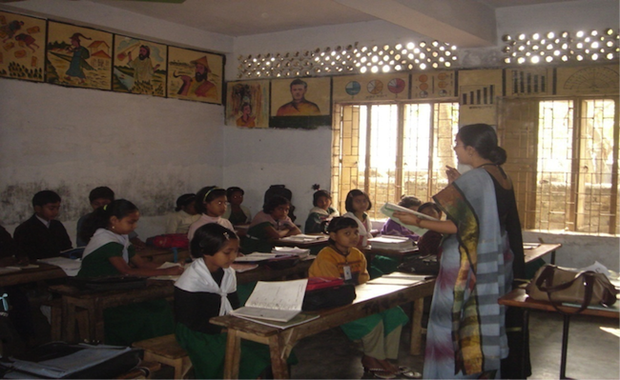
শিক্ষকের সরব পাঠ

Slide 15
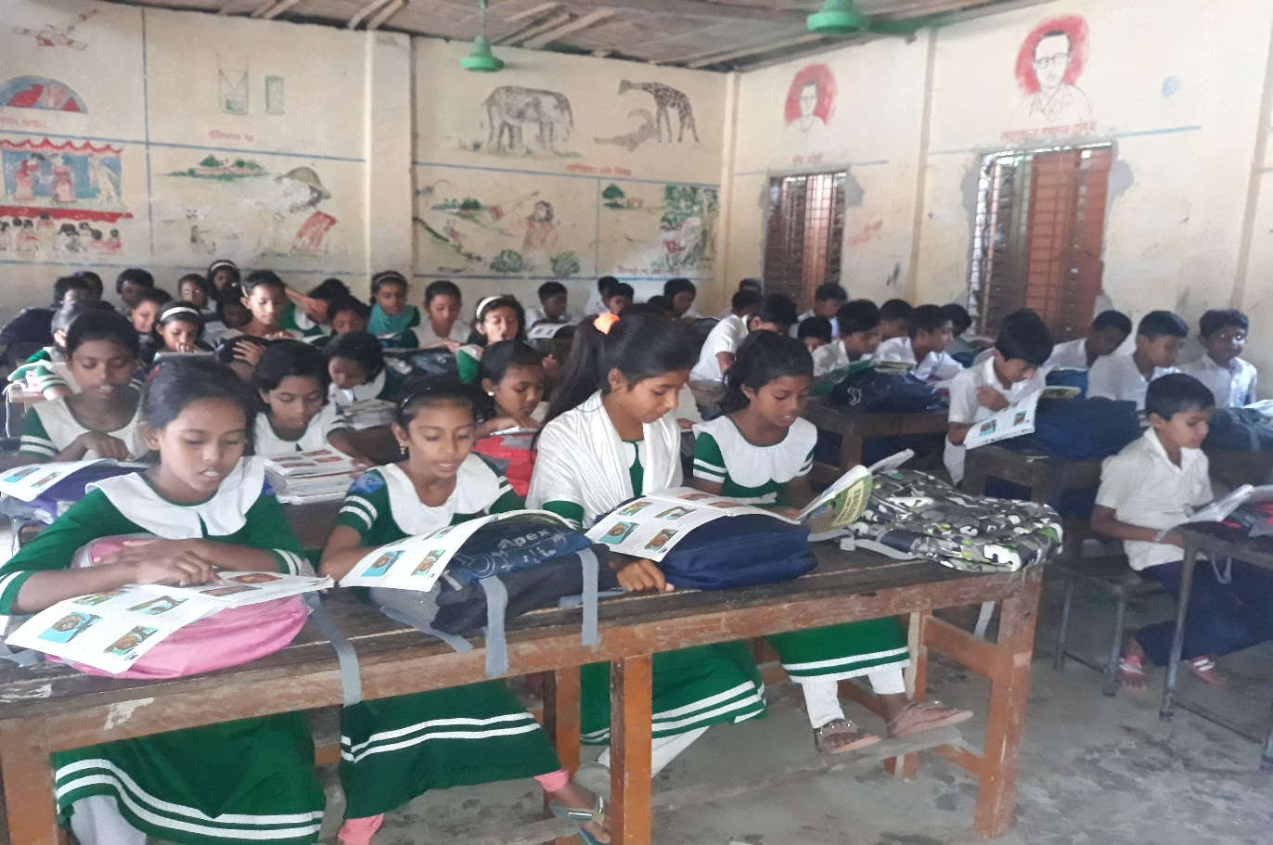
শিক্ষার্থীর সরব পাঠ ও প্রমিত উচ্চারণ অনুশীলন

Slide 16
হলুদ রঙের ফুল
গাঁদা
সুর্যমূখী

Slide 17
বিভিন্ন রঙের হয়
কলাবতী
শাপলা
জবা

Slide 18
দলীয় কাজ
মৌখিক মূল্যায়ন
১ নং দলঃ দুই ধরণের শাপলা ফুলের নাম বল ।
২ নং দলঃ লাল রঙের দুইটি ফুলের নাম বল ।
৩ নং দলঃ সাদা রঙের দুইটি ফুলের নাম বল ।

Slide 19
মৌখিক মূল্যায়ন
একক কাজ
তোমার পরিচিত ৫টি ফুলের নাম বল।

Slide 20
লিখিত মূল্যায়ন
একক কাজ
তোমার পরিচিত কয়েকটি ফুলের নাম লিখ ।

Slide 21
সবাইকে ধন্যবাদ

